Slide 1

Architektur-
muster
TODO: Witty Subtitle here

Slide 2
Architekturmuster
Beschreiben typische grundlegende Organisationsstrukturen der Komponenten einer Anwendung
Geben eine grundlegende Richtung für die Entwicklung vor
Vergleichbar dem „Baustil“ von Gebäuden

Slide 3
Kategorien von Architekturmuster
Adaptive Systeme
  Erweiterbare und anpassungsfähige Software
Chaos zu Struktur (Mud to structure)
  Struktur und Ordnung (auch nachträglich) einführen
Interaktive Systeme
  Software mit menschlicher Interaktion
Verteilte Systeme
  Orchestrierung von Ressourcen in Netzwerken

Slide 4
Adaptive Systeme
Dependency Injection
Mikrokernel
Reflection
Event Bus

Slide 5
Chaos zu Struktur
Blackboard („Schwarzes Brett“)
  Eine zentrale Informationsstelle vermittelt
Schichtenarchitektur
  z.B. Dreischichtmodell
  Präsentation → Logik → Datenhaltung
Data Context Interaction
  Trennt Fachobjekte, Algorithmen und Rollen
Domain-driven Design
  Architektur und Struktur aus Domäne abgeleitet

Slide 6
Chaos zu Struktur
Pipes and Filters
Command Query Responsibility Segregation (CQRS)

Slide 7
Pipes and Filters
Passende Struktur für Systeme, die Datenströme verarbeiten
Filter
Filter
Filter
Pipe
Pipe
Pipe
Ähnlich zu Elektronik: ICs und Verdrahtung
Die Filter können immer wieder anders verbunden werden
Inspiration für die Streams-API in Java
Systembefehle in unixoiden Betriebssystemen

Slide 8
CQRS
Command Query Responsibility Segregation
Trennt die Datenmodelle der Anwendung in zwei Bereiche
  Command Model: Optimiert für Schreiboperationen
  Query Model: Spezifisch optimiert für Auslesen/Anzeige
Basiert häufig auf Event Sourcing
  Alle Änderungen in den Daten sind aufzeichenbare (und bestenfalls wiederholbare) Ereignisse
  Verwendet auch für Versionskontrolle, z. B. Git
https://martinfowler.com/bliki/CQRS.html

Slide 9
Interaktive Systeme
Model View Controller (MVC)
  Model View Presenter (MVP)
  Remote Presentation Model (RPM)
  GUI-Interaktion mit drei Rollen: Daten, Darstellung und Steuerung
Presentation-Abstraction-Control (PAC)
  Unterteilt ein System in „Agenten“, die hierarchisch aufeinander aufbauen
  SOA light (für einen Rechner bzw. ein Programm)

Slide 10
Verteilte Systeme
Client-Server
  Clients stellen Anfragen, Server beantworten diese
  Client Worker und Server Worker
Peer-to-Peer (P2P)
  Alle Programme („Peers“) sind gleichberechtigt
  Client und Server in einem
Serviceorientierte Architektur (SOA)

Slide 11
Serviceorientierte Architektur
Modelliert Anforderungen als verteilte Services
„Architektur“ bedeutet hier eher „Paradigma“
Zentraler Baustein ist der Service
  Service = eigenständige Software, die Anfragen entgegennimmt und beantwortet
  Repräsentiert einen Geschäftsvorgang mit definiertem Ergebnis
  Ist eine Blackbox für die Anfragenden
  Verwendet in einer SOA niedere Services zur Vorgangsbearbeitung

Slide 12
SOA Manifesto
Business value is given more importance than
technical strategy.
Strategic goals is given more importance than
project-specific benefits.
Intrinsic inter-operability is given more importance than
custom integration.
Shared services is given more importance than
specific-purpose implementations.
Flexibility is given more importance than
optimization.
Evolutionary refinement is given more importance than
pursuit of initial perfection.
http://www.soa-manifesto.org

Slide 13
Bausteine einer SOA
Dienst (Service)
(Schnittstellen-)Vertrag (Contract)
Dienststelle/Endpunkt (Endpoint)
Nachricht (Message)
Nutzungsbedingungen (Policy)
Dienstverwender (Service Consumer)

Slide 14
Bausteine einer SOA
(Schnittstellen-)Vertrag (Contract)
  Alle unterstützten Nachrichten des Dienstes
  Vergleichbar der Schnittstelle eines Objekts
Dienststelle/Endpunkt (Endpoint)
  Ein Ort, an dem der Dienst angeboten wird
  Bspw. eine URI
Nachricht (Message)
  Die kleinste Einheit der Kommunikation
  Meistens mit generischem Header und dienstspezifischem Body (Inhalt)

Slide 15
Bausteine einer SOA
Nutzungsbedingungen (Policy)
  Legt Voraussetzungen für die Verwendung des Dienstes fest
  Bspw. Verschlüsselung der Verbindung
Dienstverwender (Service Consumer)
  Andere Dienste
  Endanwenderprogramme

Slide 16
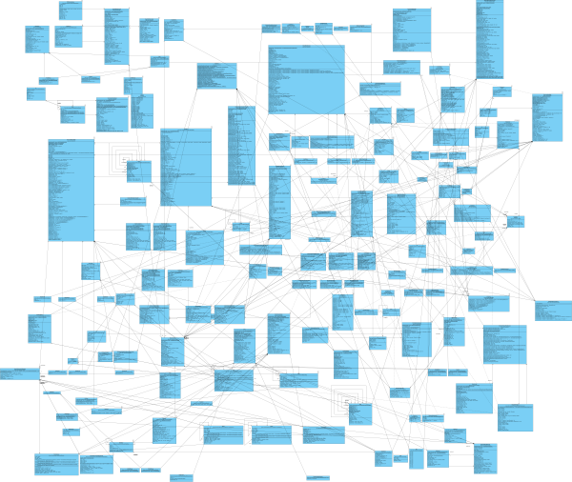
Vorteil einer SOA
Customer
Service
Book
Service
Library
Service
Borrow
Service

Slide 17
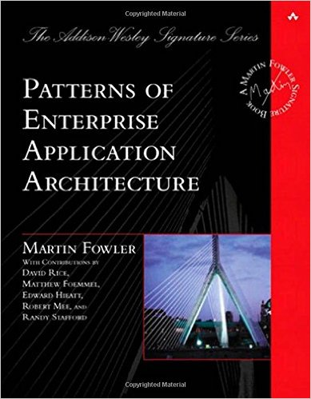
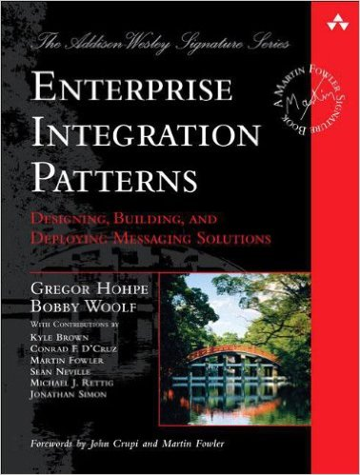
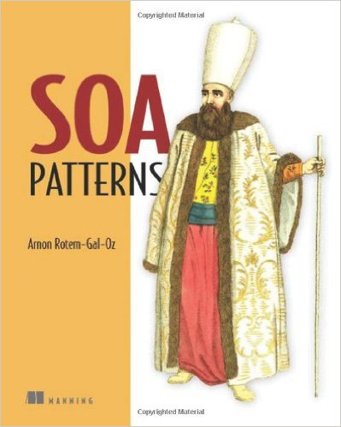
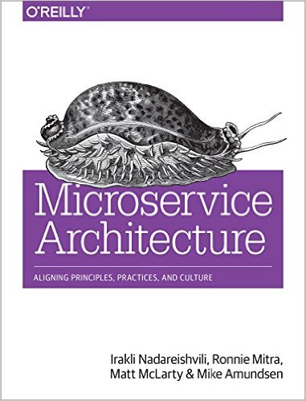
SOA: Weiterführende Literatur
?
2002
2003
2012
2016

Slide 18
Anforderungen und SOA
Services sind zentrale Bausteine
„Areas of interest“ bei Anforderungsanalyse für SOA
  Partitionierung in Services
  Definition der Schnittstellen
Anforderungserhebung auf diese Bereiche optimieren

Slide 19
Partitionierung in Services
Welche Anforderungsmenge wird von welchem Service erfüllt?
  Bei Strukturierung (S-10 bis S-30) auf Dienste achten
  Verschiedene Einteilungen ausprobieren
    Bspw. durch Card Sorting
Whiteboard
A-1
A-1
A-1
A-2
A-4
A-9
A-9
A-6
A-7
A-6
A-5
A-3
A-9
A-7
A-3
A-3
A-6
A-8
A-8
A-5
A-5
A-2
A-2
A-7
A-4
A-4
A-8

Slide 20
Definition von Schnittstellen
Dienste (Services) haben immer eine öffentliche Schnittstelle
  Dienstnutzer verlassen sich auf deren Stabilität
    Verhalten heute identisch mit Verhalten morgen
In dieser Schnittstelle müssen sich die Anforderungen deutlich wiederfinden
  Keine Annahmen in Schnittstelle aufnehmen
  Schnittstelle minimal wählen
Wir werden nie wissen, welche Teile unserer Schnittstelle wann von wem benutzt werden

Slide 21
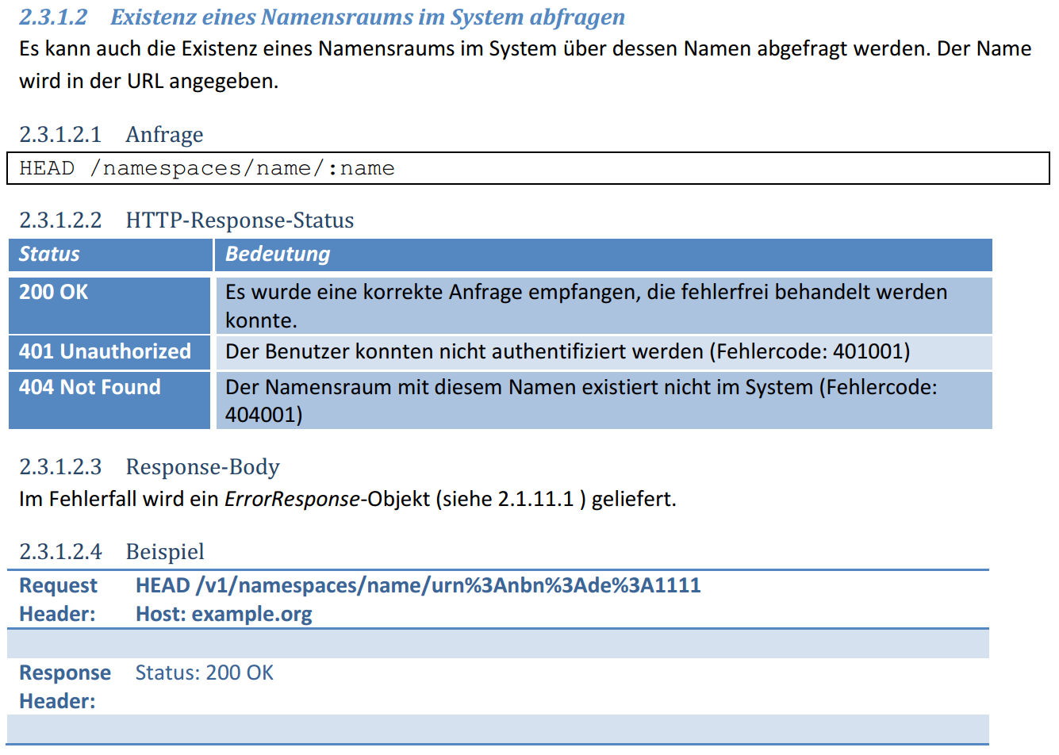
Schnittstellen bei Webservices
Oftmals drei Zutaten:
  HTTP – Aufrufe durch URL-adressierte Requests
  REST-ähnliche Struktur
  JSON-kodierte Daten (evtl. auch XML)
Versionsnummer in URL bietet Freiheitsgrade
  Neue Versionen der Schnittstelle, ohne alte Versionen abzuschalten

Slide 22


Umfang einer Schnittstelle
Beispiel: Fastfood-Restaurant
  Schnittstelle definiert die Bestellprozedur
  Effekte und Antwortdaten definieren das Essen
  Wir wären sehr überrascht, wenn bei gleicher Bestellung anderes Essen auf dem Tablett wäre
v1
v1
v2
Open/Closed-
Prinzip?

Slide 23
Umfang einer Schnittstelle
Eine Schnittstelle besteht nicht nur aus der Signatur der Funktionen, sondern auch aus
  Dem beobachtbaren Verhalten
  Den gelieferten Daten
  Den Reaktionen im Fehlerfall
  Der Laufzeitcharakteristik (z. B. Skalierung)
Schnittstellendefinition ist einfach
Schnittstellenimplementierung ist schwierig
Schnittstellenevolution ist überwältigend schwer

Slide 24
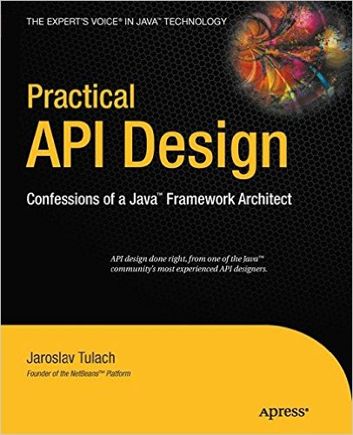
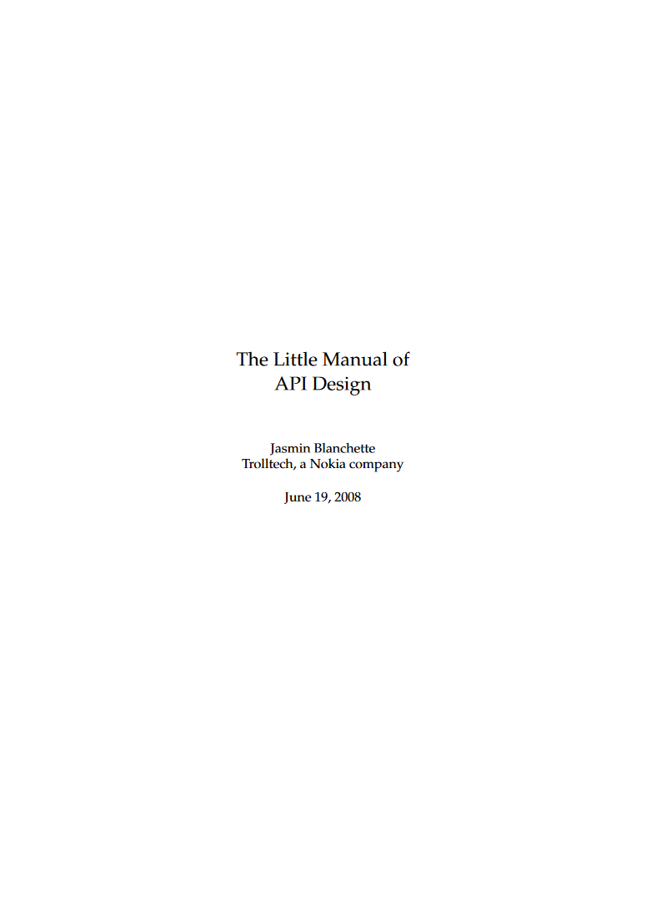
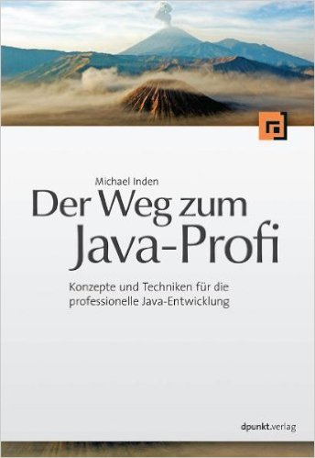
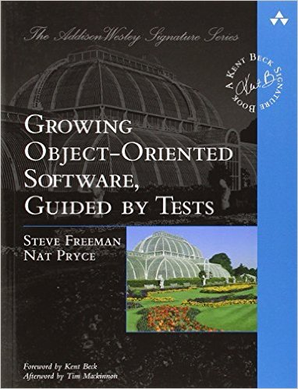
APIs: Weiterführende Literatur
2012
2008
2011
2009
The Little Manual of API Design
https://people.mpi-inf.mpg.de/~jblanche/api-design.pdf

Slide 25
Weiterführende Web-Literatur
RESTful Best Practices
HTTP API Design
Nobody Understands REST or HTTP
Thoughts on RESTful API Design
http://www.restapitutorial.com/resources.html
https://github.com/interagent/http-api-design
http://blog.steveklabnik.com/posts/2011-07-03-nobody-understands-rest-or-http
https://restful-api-design.readthedocs.io/en/latest/index.html
https://killring.org/2014/11/18/api-design-reading-list

